Slide 1


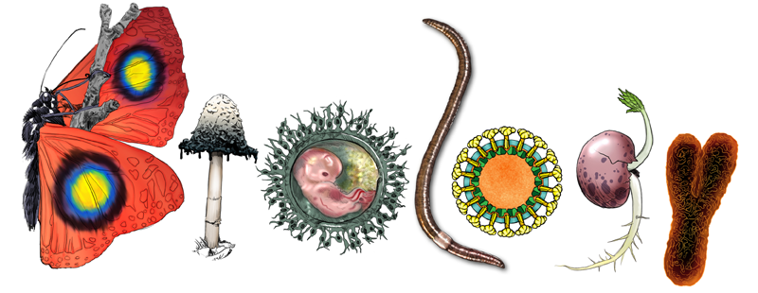


مراجعة أسئلة التحصيلي لمادة أحياء١
( الفصل 1 و 2 )
أ- أسماء الباحسين

Slide 2
قام باحث احياء بدراسة الهندسه الوراثيه لبعض النباتات وإمكانية مقاومتها للحشرات والامراض ،هذا الباحث يعمل على
تحسين الزراعه
البحث في الامراض
حماية البيئه
دراسة الانواع

Slide 3
تنظيم الظروف الداخليه للفرد من اجل الحفاظ على حياته يسمى
التكيف
الاتزان الداخلي
الاستجابه
التأقلم

Slide 4
استخدم باحث احياء كاميرا لمراقبة الارنب وكيفية رعايته لصغاره أي الطرق التاليه استخدمها للحصول على هذه المعلومات
التجربه
الاستنتاج
الملاحظه
النظريه

Slide 5
اليد الاصطناعيه مثال على
تحسين الزراعه
تطور التقنيات
حماية البيئه
البحث في الامراض

Slide 6
رد فعل المخلوق الحي للمثيرات يسمى
الاتزان
النمو
الاستجابه
التكيف

Slide 7
أي ممايلي يصف قابلية المخلوق الحي لتحمل الظروف المحيطه
الاستجابه
التكيف
التأقلم
الاتزان الداخلي

Slide 8
قام باحث بمراقبة خفاش وبعد تفكير طويل استنتج ان الخفاش من الثدييات هذا العمل الذي قام به يسمى
القانون العلمي
الفرضيه
استنتاج
النظريه

Slide 9
تفسير ظاهره طبيعيه بناءً على مشاهدات واستقصاءات مع مرور الزمن ، هذا النص يعبر عن
النظريه
الاستنتاج
تحليل
فرضيه

Slide 10
صنف لينيوس المخلوقات الحيه بناءً على …
الشكل الخارجي والسلوك
الصفات المشتركه والتكاثر
الحجم والتركيب الداخلي
العلاقات الوراثيه

Slide 11
التسميه الثنائيه تعطي كل مخلوق اسم علمي مكون من جزأين هما...
المملكه والشعبه
الجنس والنوع
الفصيله والرتبه
الجنس والطائفه

Slide 12
أي المصنفات التاليه يحوي مملكة واحدة او اكثر...
فوق المملكه
الجنس
الفصيله
الشعبه

Slide 13
التزاوج في الحيوانات يحدث بين افراد …
العائله الواحده
النوع الواحد
الرتبه الواحده
الفصيله نفسها

Slide 14
في التصنيف الحديث للمخلوقات الحيه فوق ممالك عددها
ثلاث
خمس
اربع
ست

Slide 15
نظام التصنيف الحديث يقسم المخلوقات الحيه الى ست
طوائف
ممالك
شعب
فوق ممالك

Slide 16
اي مما يلي تفسير قابل للاختبار
متغير تابع
فرضيه
ملاحظه
متغير مستقل

Slide 17
ما وحدة النظام الدولي في القياس المتري التي يمكن استخدامها لوصف الدلافين ؟
البوصه
الكيلوجرام
الثانيه
اللتر

Slide 18
هو العلم القائم على توظيف العلوم في المشكلات القانونيه والاخلاقيه
الطب الشرعي
علم الاحياء
الاخلاق العلميه
الطرائق العلميه

Slide 19

انتهت الأسئلة .. مع تمنياتي للجميع بالتوفيق

